Slide 1

DESAFÍO FINAL PREDICCIÓN DE CHURN
Grupo 8
María Termignoni
Alan Tovar
Franco Tovar
Pablo Varela
Román Flores

Slide 2
Objetivo principal
Desarrollar un modelo de clasificación que consiste en predecir si un cliente se va o no de una empresa de servicio de telecomunicaciones. Es decir, estaremos realizando una predicción de Churn (deserción/abandono del servicio).

Slide 3
Predicción de Churn
Cualquier empresa quiere maximizar el número de clientes.
Para lograr este objetivo, es importante no solo tratar de atraer nuevos, sino también retener los existentes.
Retener a un cliente le costará a la empresa menos que atraer uno nuevo.
Prediciendo el Churn (propensión a la baja), podemos reaccionar a tiempo y tratar de retener al cliente que quiere irse.
En base a los datos sobre los servicios que utiliza el cliente, la empresa puede trabajar en una estrategia de retención, intentando cambiar su decisión de dejar el servicio.
Esto hará que la tarea de retención sea más fácil de implementar que la tarea de atraer nuevos usuarios, además de que los costos son menores.

Slide 4
Características del Dataset
Se trabajará sobre un conjunto de datos de la empresa proveedora de servicio de telecomunicaciones.
El dataset cuenta con 5.986 registros y 22 columnas.
La misma tiene información sobre usuarios, tales como:
sus características demográficas;
los servicios que utilizan;
la duración del uso de los servicios del operador;
la forma de pago;
monto del pago.

Slide 5
Features
El dataset cuenta con las siguientes variables:
ID del cliente
Gender - Genero del cliente
SeniorCitizen - Jubilado
Partner - Casado
Dependents – Hijos
Tenure - Antiguedad del cliente en meses.
PhoneService - Servicio de telefonía
MultipleLines - Multiple lineas telefónicas
InternetService - Tipo de servicio de Internet
OnlineSecurity - Servicio de antivirus
OnlineBackup - Servicio de backup
DeviceProtection - Seguro de equipo
TechSupport - Servicio de soporte técnico
StreamingTV - Servicio de TV
StreamingMovies - Servicio de películas
Contract - Duración del contrato
PaperlessBilling - Facturación electrónica
PaymentMethod - Método de pago
MonthlyCharges - Monto de pago mensual actual
TotalCharges - Monto total de pagos realizados
Churn - Baja de servicio

Slide 6
Procedimiento realizado
Para realizar la predicción de Churn, se realizaron los siguientes pasos:
EDA
Análisis estadístico de las variables
Análisis de balance entre clases
Comparación de modelos
Variables Dummies

Slide 7
Análisis exploratorio
Tipos de datos
Valores nulos
Imputación y/o eliminación de datos
Funciones para análisis de las estadísticas de cada feature
Gráficos y agrupaciones descriptivas de los datos

Slide 8
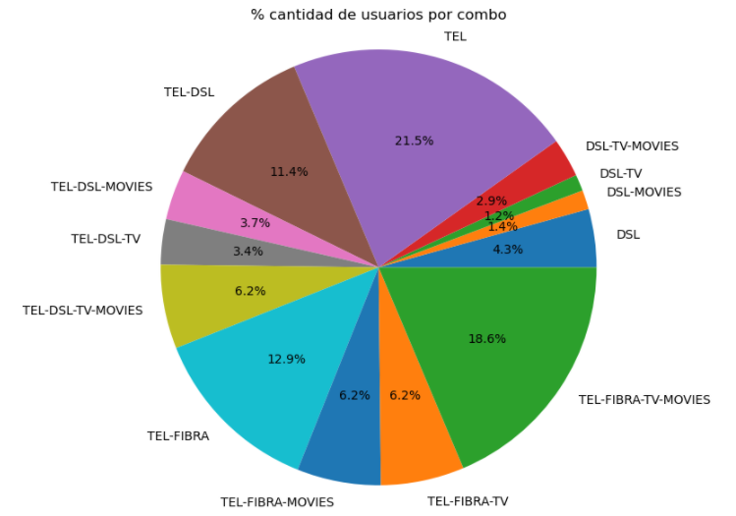
Análisis del dataset
Distribución de clientes por combo y por productos:
21,5% TELEFONO
18,6% FIBRA OPTICA
12,9% TEL-FIBRA

Slide 9
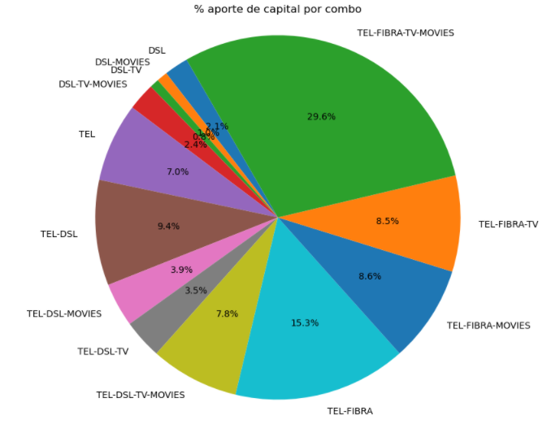
Análisis del dataset
El 21% de los usuarios tiene el producto TEL pero su aporte de capital es solo un 7%.
El segmento TEL-FIBRA-TV-MOVIES genera el 30% del capital siendo solamente 18% de los usuarios.
TEL-FIBRA-MOVIES aporta el 9% del capital siendo aproximadamente el 6% de los clientes.

Slide 10
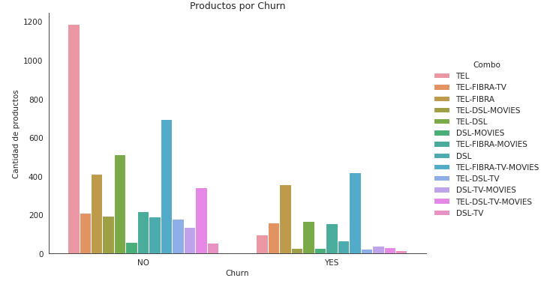
Análisis del dataset
De los clientes que se dan de baja, la mayoría tenían los combos TEL-FIBRA-TV-MOVIES y TEL-FIBRA.
En el análisis de torta vimos que justamente estos grupos son los que más capital generan y son los que más deserción presentan.
Podemos sospechar que tenemos un inconveniente entonces en el servicio de FIBRA.

Slide 11
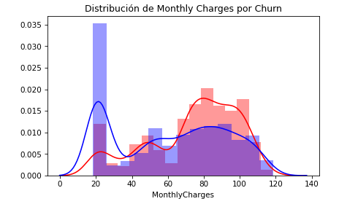
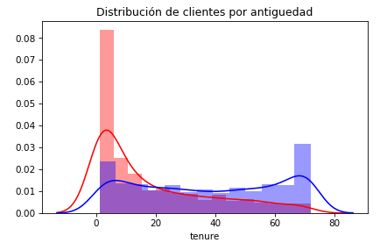
Análisis del dataset
Podemos visualizar que de los clientes que se van, la mayoría tienen facturas más altas.
Podemos ver que de los clientes que se van, la mayoría son clientes nuevos.

Slide 12
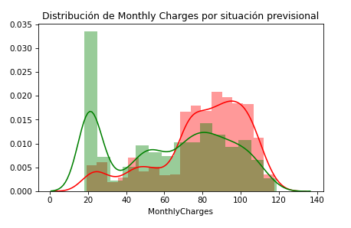
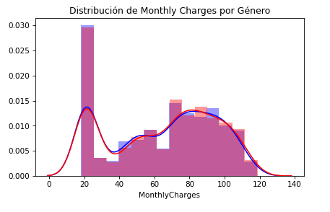
Análisis del dataset
Análisis de la distribución de la facturación en nuestro dataset:
No vemos una diferencia de facturas entre distintos géneros.
Dentro de jubilados, vemos que la mayoría tienen facturas altas.
Dentro de no jubilados vemos que la mayoría tiene facturas bajas y altas.

Slide 13
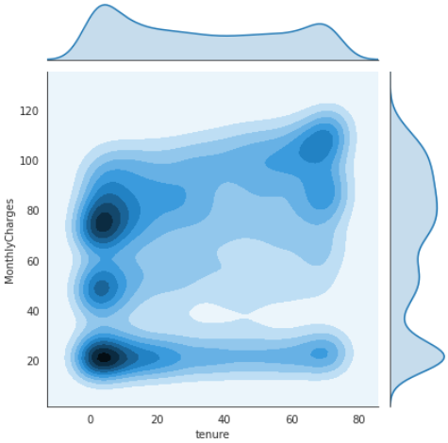
Análisis del dataset
Distribución de facturación según antigüedad
Distribución de la facturación en función de la antigüedad del cliente:
Se puede observar una gran acumulación de clientes nuevos en facturas bajas y altas.
De los clientes más antiguos, se observan valores de facturación mas altos.

Slide 14
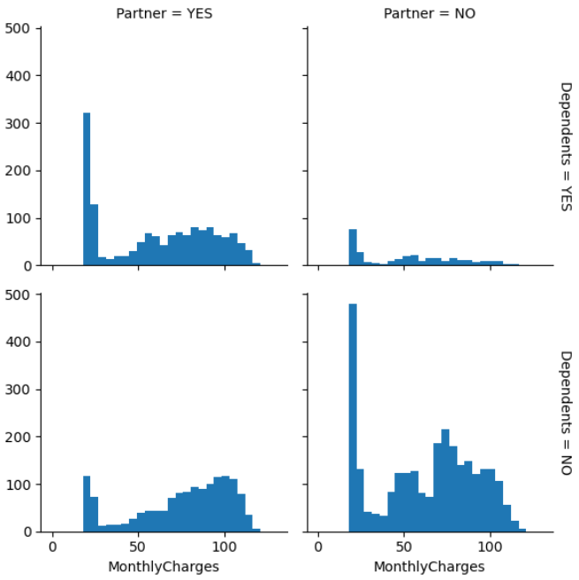
Análisis del dataset
Cargos mensuales en función de hijos/no hijos/soltero/no soltero
Realizamos un histograma en función de los features: casados e hijos.
Podemos observar que las personas solteras y sin hijos contribuyen más al negocio.

Slide 15
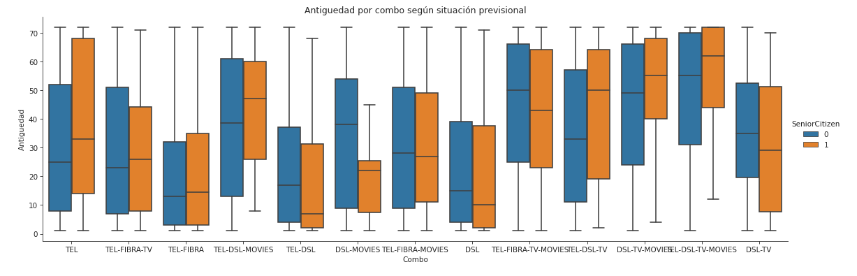
Análisis del dataset
En un análisis de boxplot vemos que los clientes que se van son los nuevos. Recordar que el segmento que más disminuye el el TEL-FIBRA-TV-MOVIES. Acá vemos una grán dispersión dentro de todos los grupos.
Puede que haya un inconveniente en el proceso de captura, y los clientes nuevos se den de baja rápidamente.

Slide 16
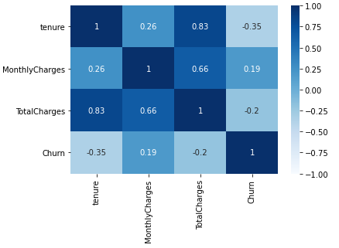
Correlación - variables continuas
Correlación de variables
Podemos ver una correlación interesante: Churn-tenure.
Podemos pensar que a medida que aumenta la antigüedad, el cliente NO se da de baja. Coincide con el análisis de boxplot realizado.
Los clientes con mayor antigüedad ya están fidelizados.

Slide 17
Reportes!!
Librería
Uso que le dimos

Slide 18
Preprocesamiento:
Variables Dummies
Análisis balance entre clases
Oversampling
Sin balance
Undersampling
Dataset con mayoría de variables categóricas
Planteo de modelos
Dataset desbalanceado
Variable Churn:
73% NO
26% YES

Slide 19
Modelado
Selección de métrica
Función para
evaluar modelos
Classification report
Modelos
KNN
Logistic Regression
Naive Bayes
F1 weighted
AUC ROC
AUC PR
Modelo “Default”
Modelo “Grid”
Decision Tree
Random Forest
ExtraTrees
Ada Boost
Gradient Boost
XG Boost
LightGBM
CatBoost
Pipeline con GridSearch
Elección de mejor combinación de hiperparametros con pipeline
Función para evaluar modelos y que compara diferentes métricas:

Slide 20
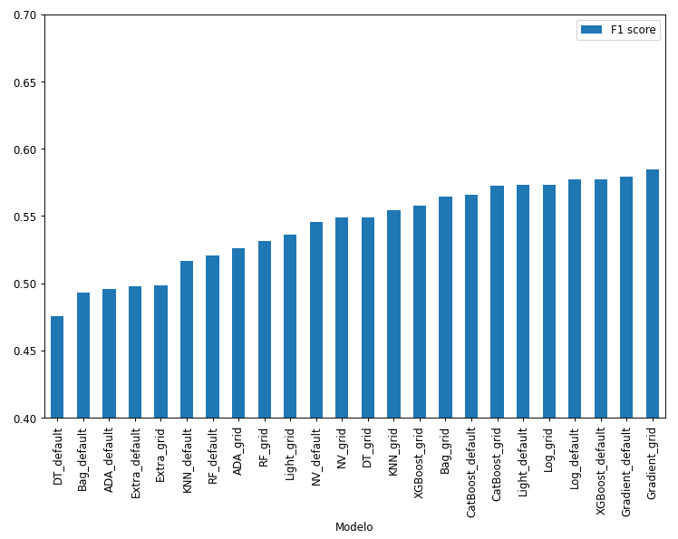
Comparación de modelos – F1 score
Comparación de métrica f1 score weighted de los modelos analizados
Sin balanceo de clases
.
Comparación de F1 Weigthed por modelos

Slide 21
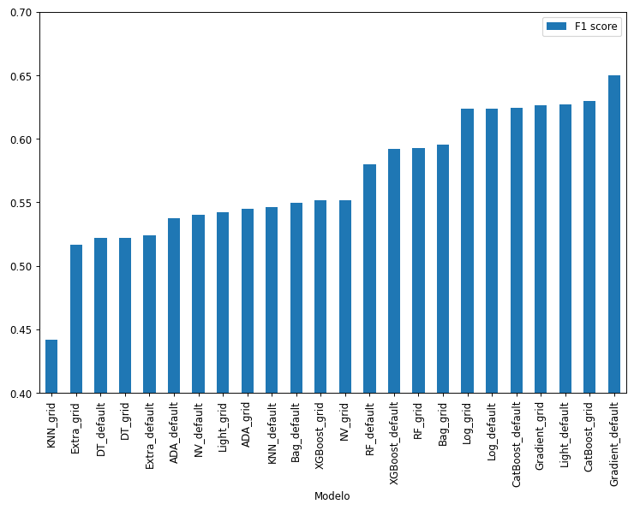
Comparación de modelos – F1 score
Comparación de métrica f1 score weighted de los modelos analizados
Con oversampling
.
Comparación de F1 Weigthed por modelos

Slide 22
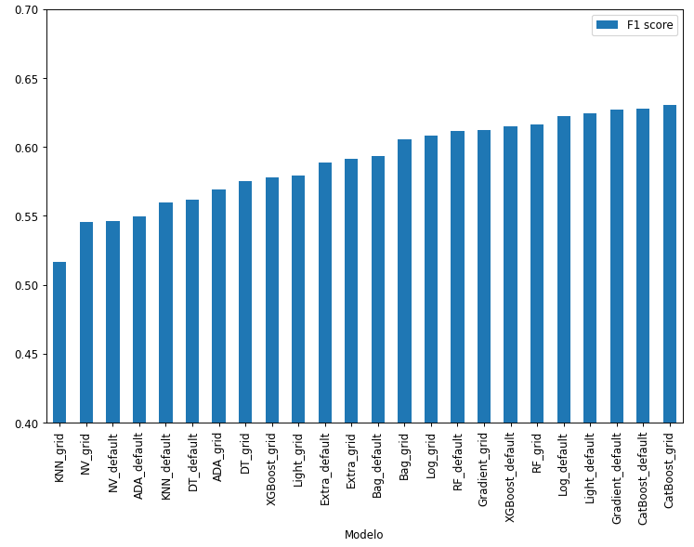
Comparación de modelos – F1 score
Comparación de métrica f1 score weighted de los modelos analizados
Con undersampling
.
Comparación de F1 Weigthed por modelos

Slide 23
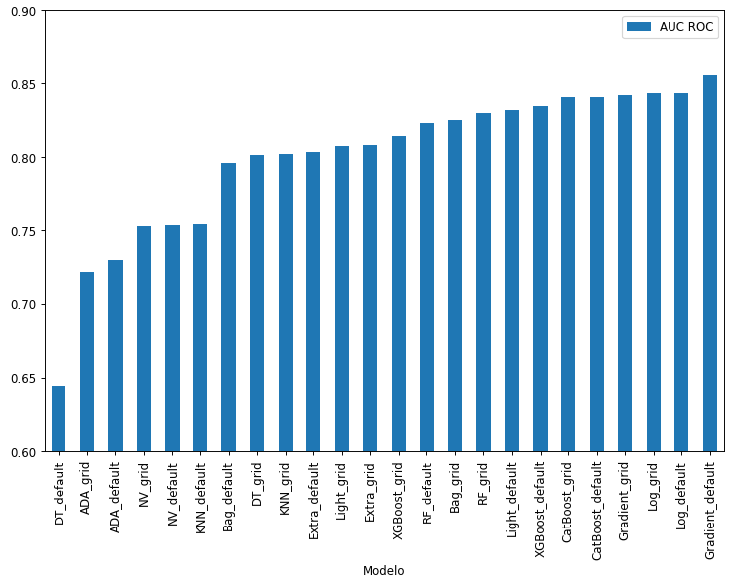
Comparación de modelos - AUC
Comparación de métrica AUC de los modelos analizados
Sin balanceo de clases
.
Comparación de AUC ROC por modelos

Slide 24
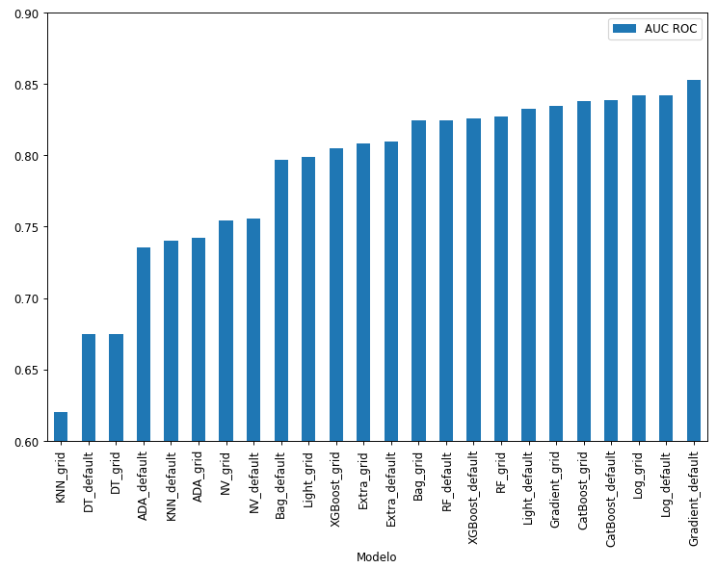
Comparación de modelos - AUC
Comparación de métrica AUC de los modelos analizados
Con oversampling
.
Comparación de AUC ROC por modelos

Slide 25
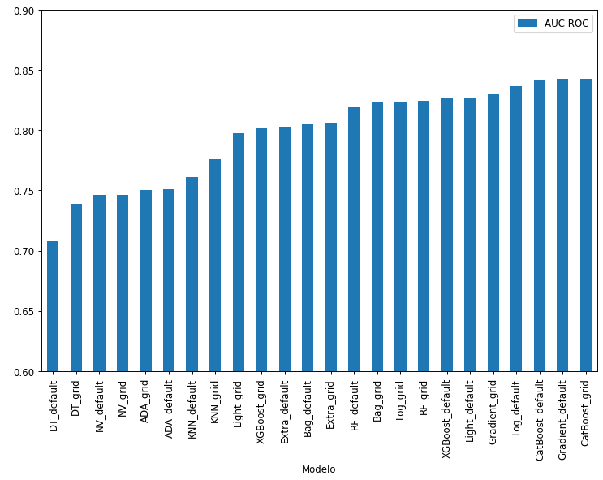
Comparación de modelos - AUC
Comparación de métrica AUC de los modelos analizados
Con undersampling
.
Comparación de AUC ROC por modelos

Slide 26
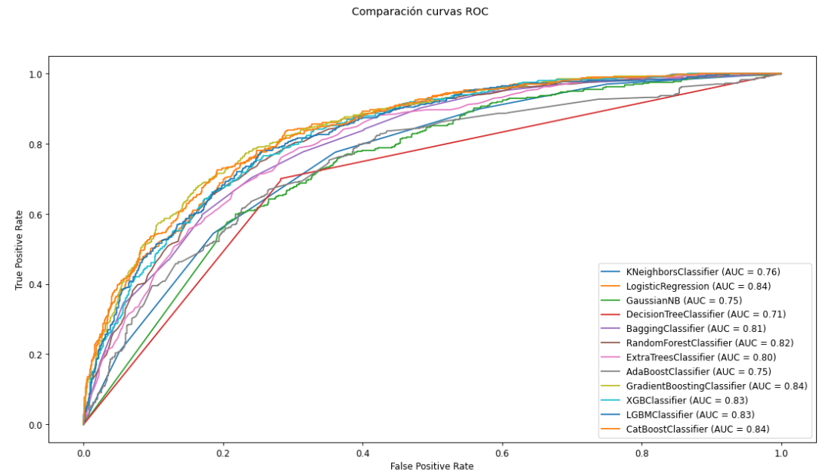
Comparación de modelos – Curva ROC
Comparación de curvas ROC de los modelos analizados:
.
RandomForest
CatBoost

Slide 27
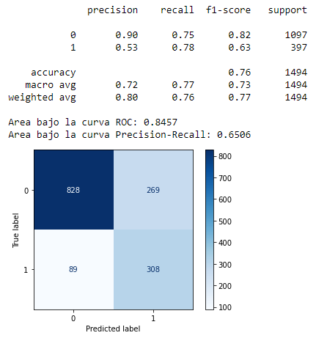
Metricas del mejor modelo – Función()
Del modelo final que obtuvimos con la función que creamos, analizamos algunas métricas adicionales:
RESULTADO MEJOR MODELO FUNCIÓN

Slide 28
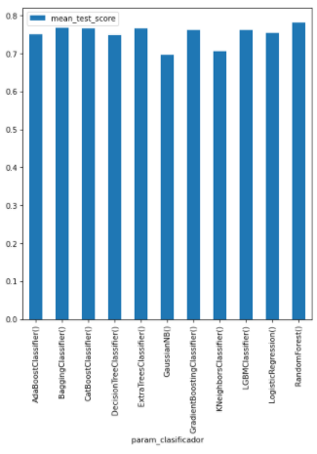
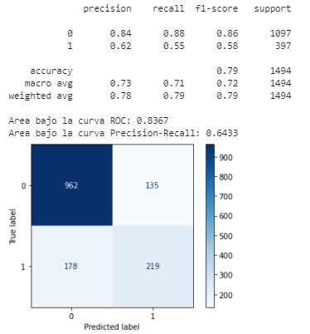
Metricas del mejor modelo - Pipeline
Del mejor modelo utilizado a partir de la elección de hiperparametros realizada con un pipeline, obtuvimos los siguientes resultados:
AGREGAR CURVA ROC Y AUMENTAR ESTE GRAFICO PARA QUE SE VENA MEJOR LOS VALORES: mejor modelo random forest

Slide 29
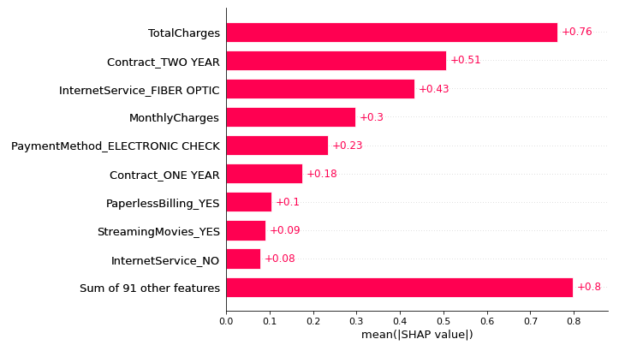
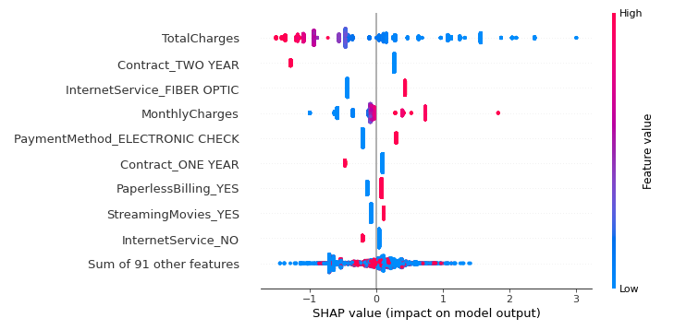
Feature importance
Podemos ver que las variables que más aportan al modelo son las relacionadas al servicio y no a las demográficas (edad, jubilado, hijos, etc.).
TITULO DEL GRAFICO

Slide 30
Conclusiones
Mejor modelo:
……… → →
Podemos ver que las variables que más aportan al modelo son las relacionadas al servicio y no a las demográficas (edad, jubilado, hijos, etc.).
Clientes con productos StreamingMovies y InternetService_FIBER OPTIC tienen más probabilidad de baja. Puede haber algun inconveniente con este tipo de servicio.
Contratos más largos, reducen la probabilidad de baja. Cliente fidelizado.
Posibles estrategias de Churn →

Slide 31
Conclusiones

Slide 32
¡GRACIAS!

